Slide 1
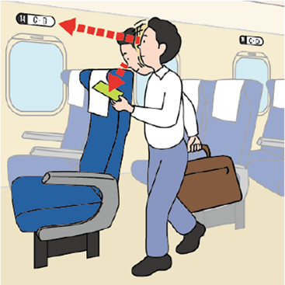

Slide 2
初級2第6課3【電車(でんしゃ) រថភ្លើង】
a. 指定席(していせき) កៅអីកំណត់

Slide 3
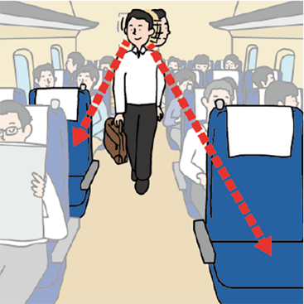

Slide 4
初級2第6課3【電車(でんしゃ) រថភ្លើង】
b. 自由席(じゆうせき) កៅអីសេរី

Slide 5
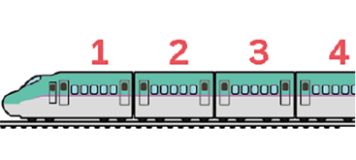

Slide 6
初級2第6課3【電車(でんしゃ) រថភ្លើង】
c. ～号車(ごうしゃ) តួរថភ្លើងលេខ～

Slide 7
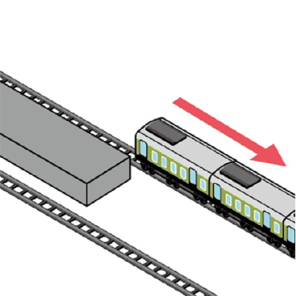

Slide 8
初級2第6課3【電車(でんしゃ) រថភ្លើង】
d. ～発(はつ) ចេញដំណើរ～

Slide 9
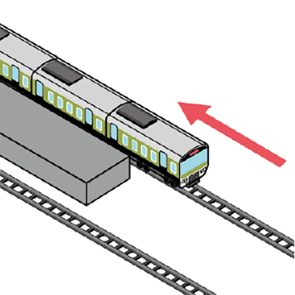

Slide 10
初級2第6課3【電車(でんしゃ) រថភ្លើង】
e. ～着(ちゃく) ទៅដល់～

Slide 11
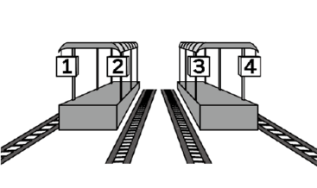

Slide 12
初級2第6課3【電車(でんしゃ) រថភ្លើង】
f. ～番乗り場(ばんのりば)/～番線(ばんせん) ខ្សែលេខ～

Slide 13
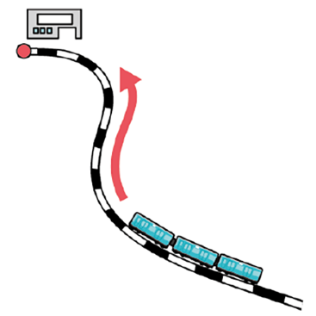

Slide 14
初級2第6課3【電車(でんしゃ) រថភ្លើង】
g. ～行き(いき) ទៅ～

Slide 15
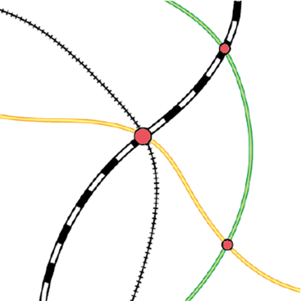

Slide 16
初級2第6課3【電車(でんしゃ) រថភ្លើង】
h. ～線(せん) ខ្សែឈ្មោះ～

Slide 17
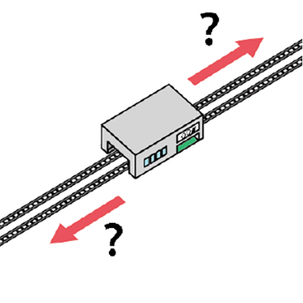

Slide 18
初級2第6課3【電車(でんしゃ) រថភ្លើង】
i. ～方面(ほうめん) ឆ្ពោះទៅ～

Slide 19
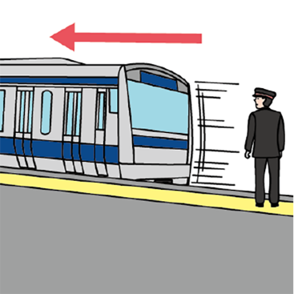

Slide 20
初級2第6課3【電車(でんしゃ) រថភ្លើង】
j. 発車(はっしゃ)する ចេញដំណើរ

Slide 21
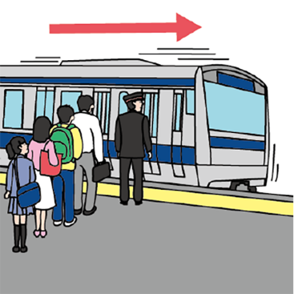

Slide 22
初級2第6課3【電車(でんしゃ) រថភ្លើង】
k. 到着(とうちゃく)する ទៅដល់

Slide 23
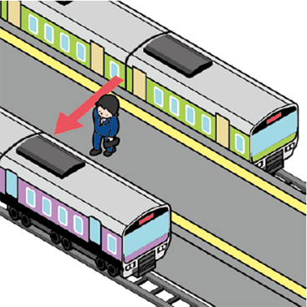

Slide 24
初級2第6課3【電車(でんしゃ) រថភ្លើង】
l. 乗り換える(のりかえる) ដូរជើង

Slide 25


